Slide 1
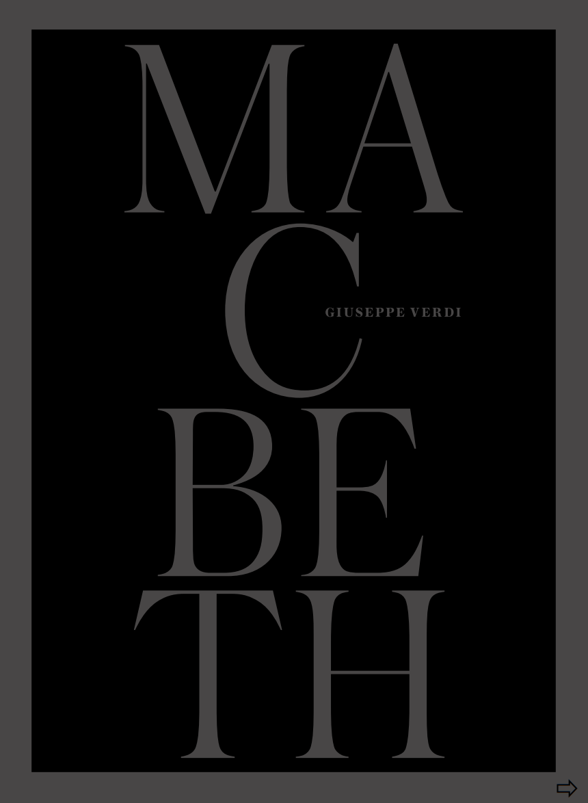

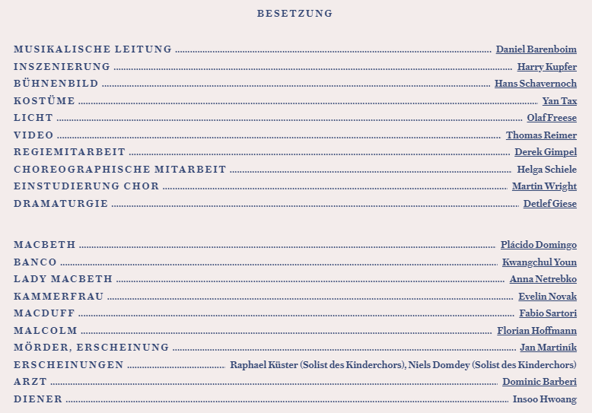

Slide 2
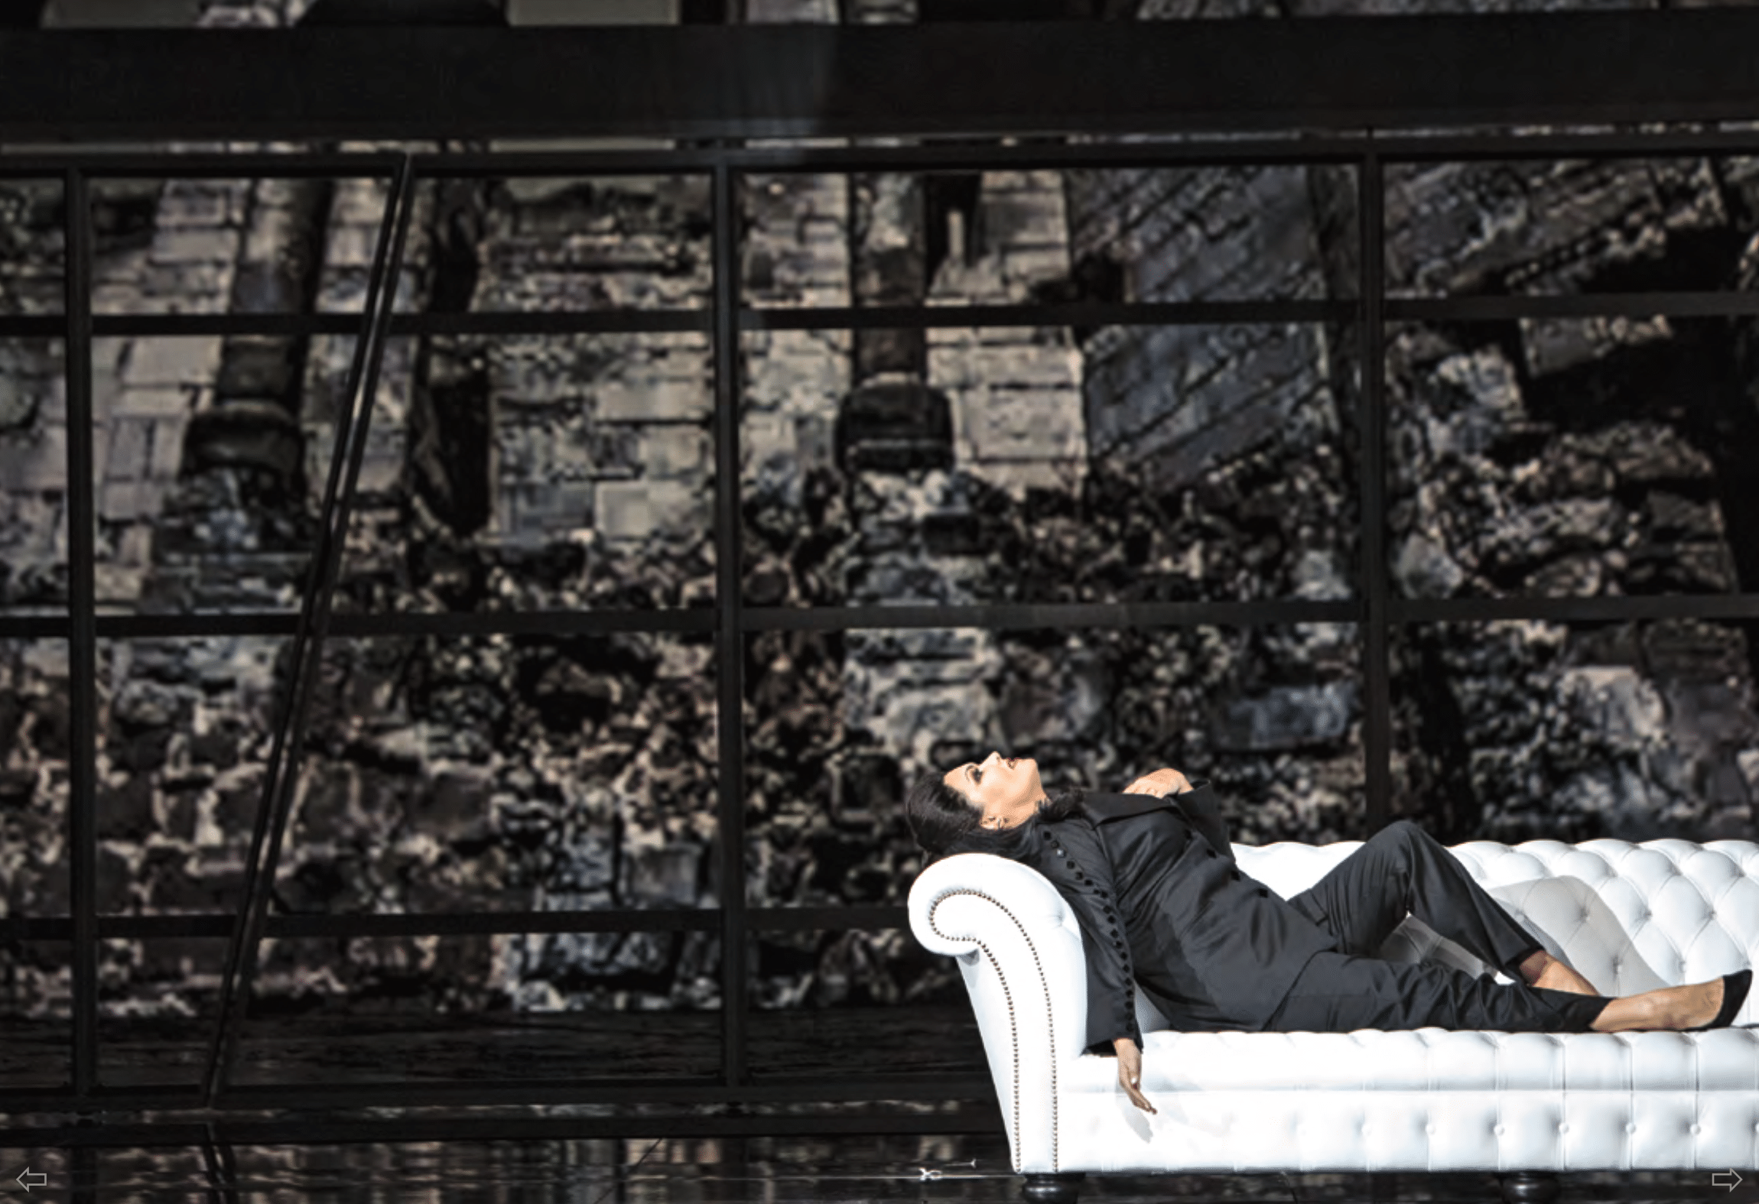
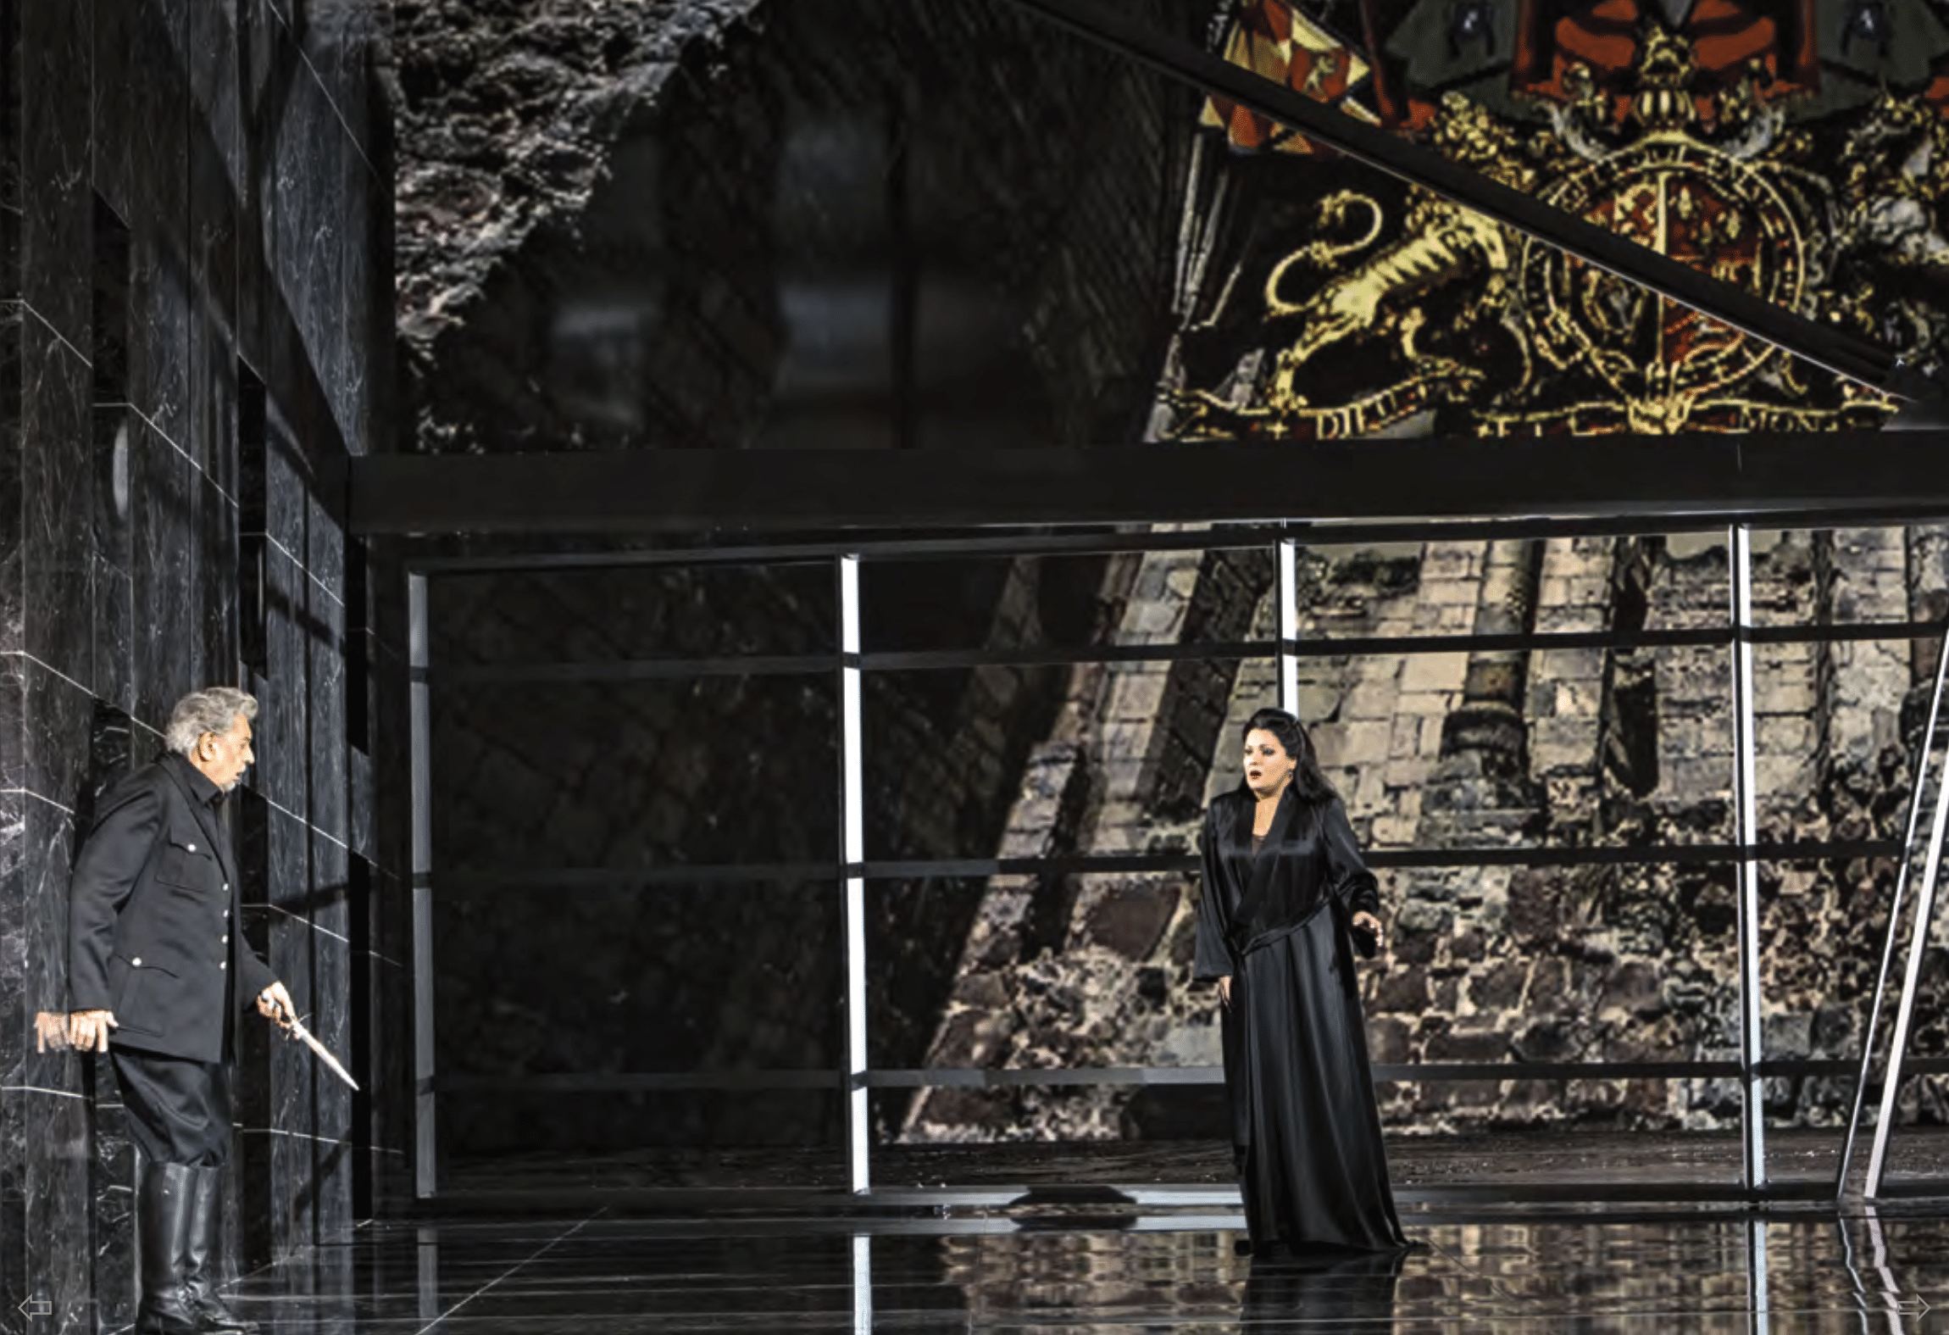
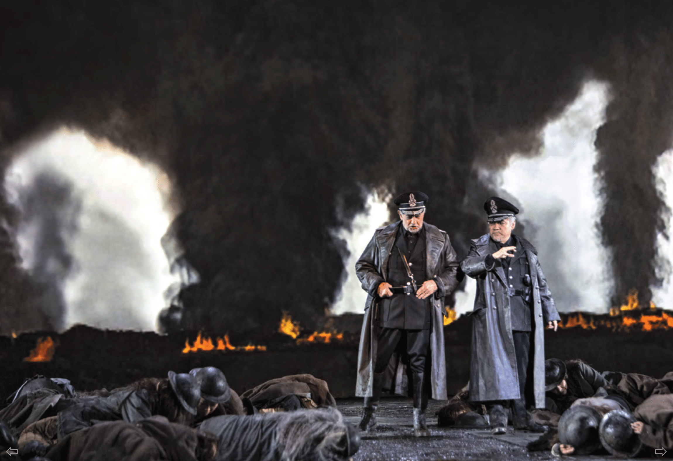
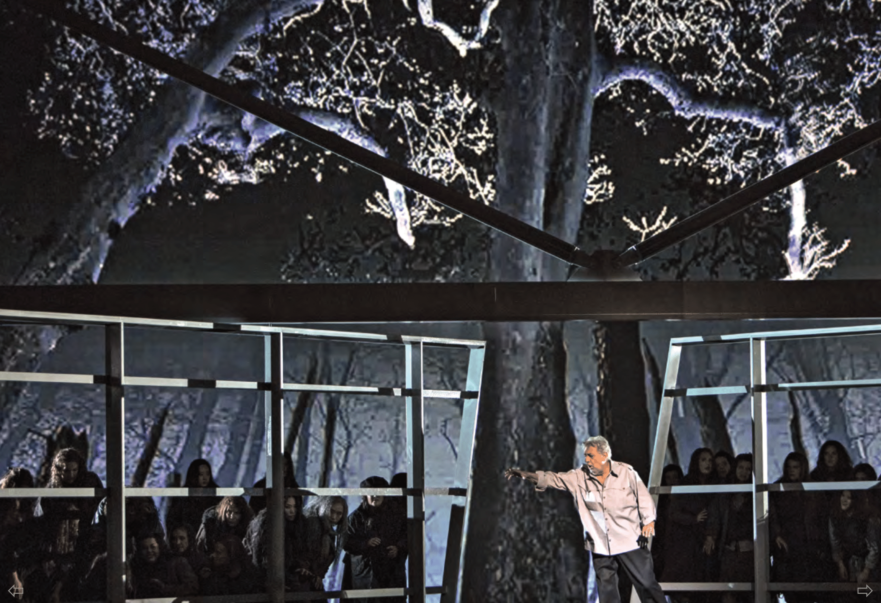

Slide 3
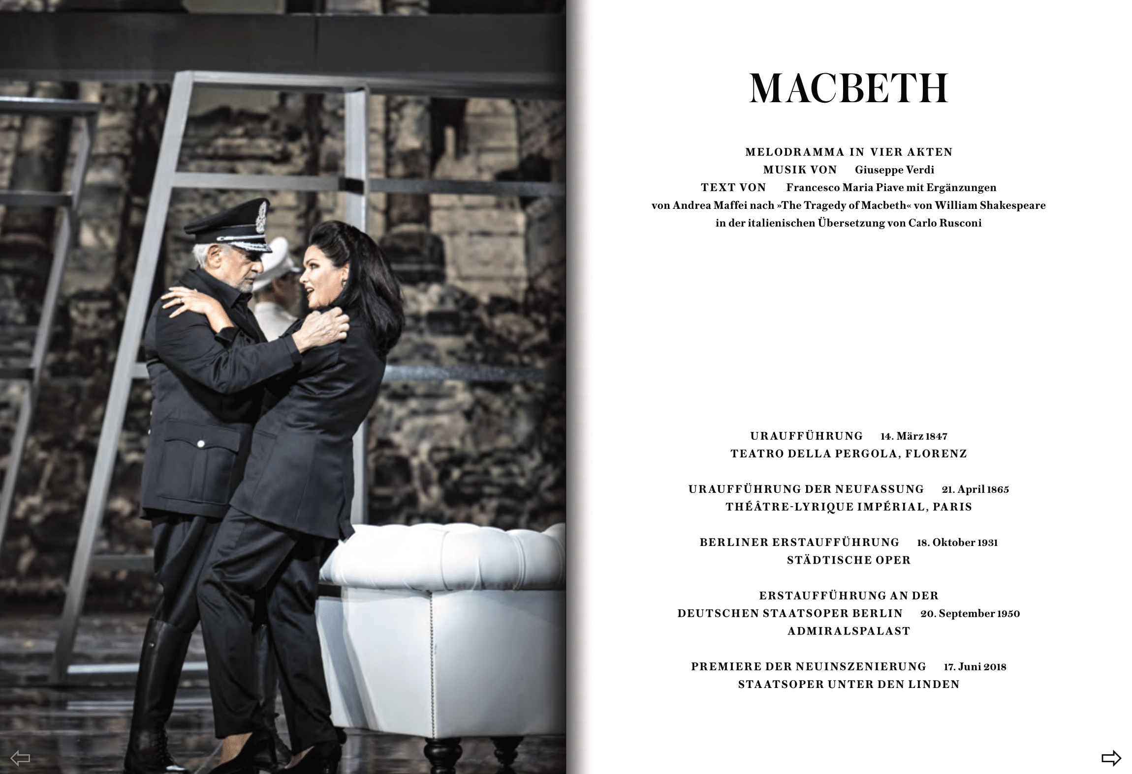
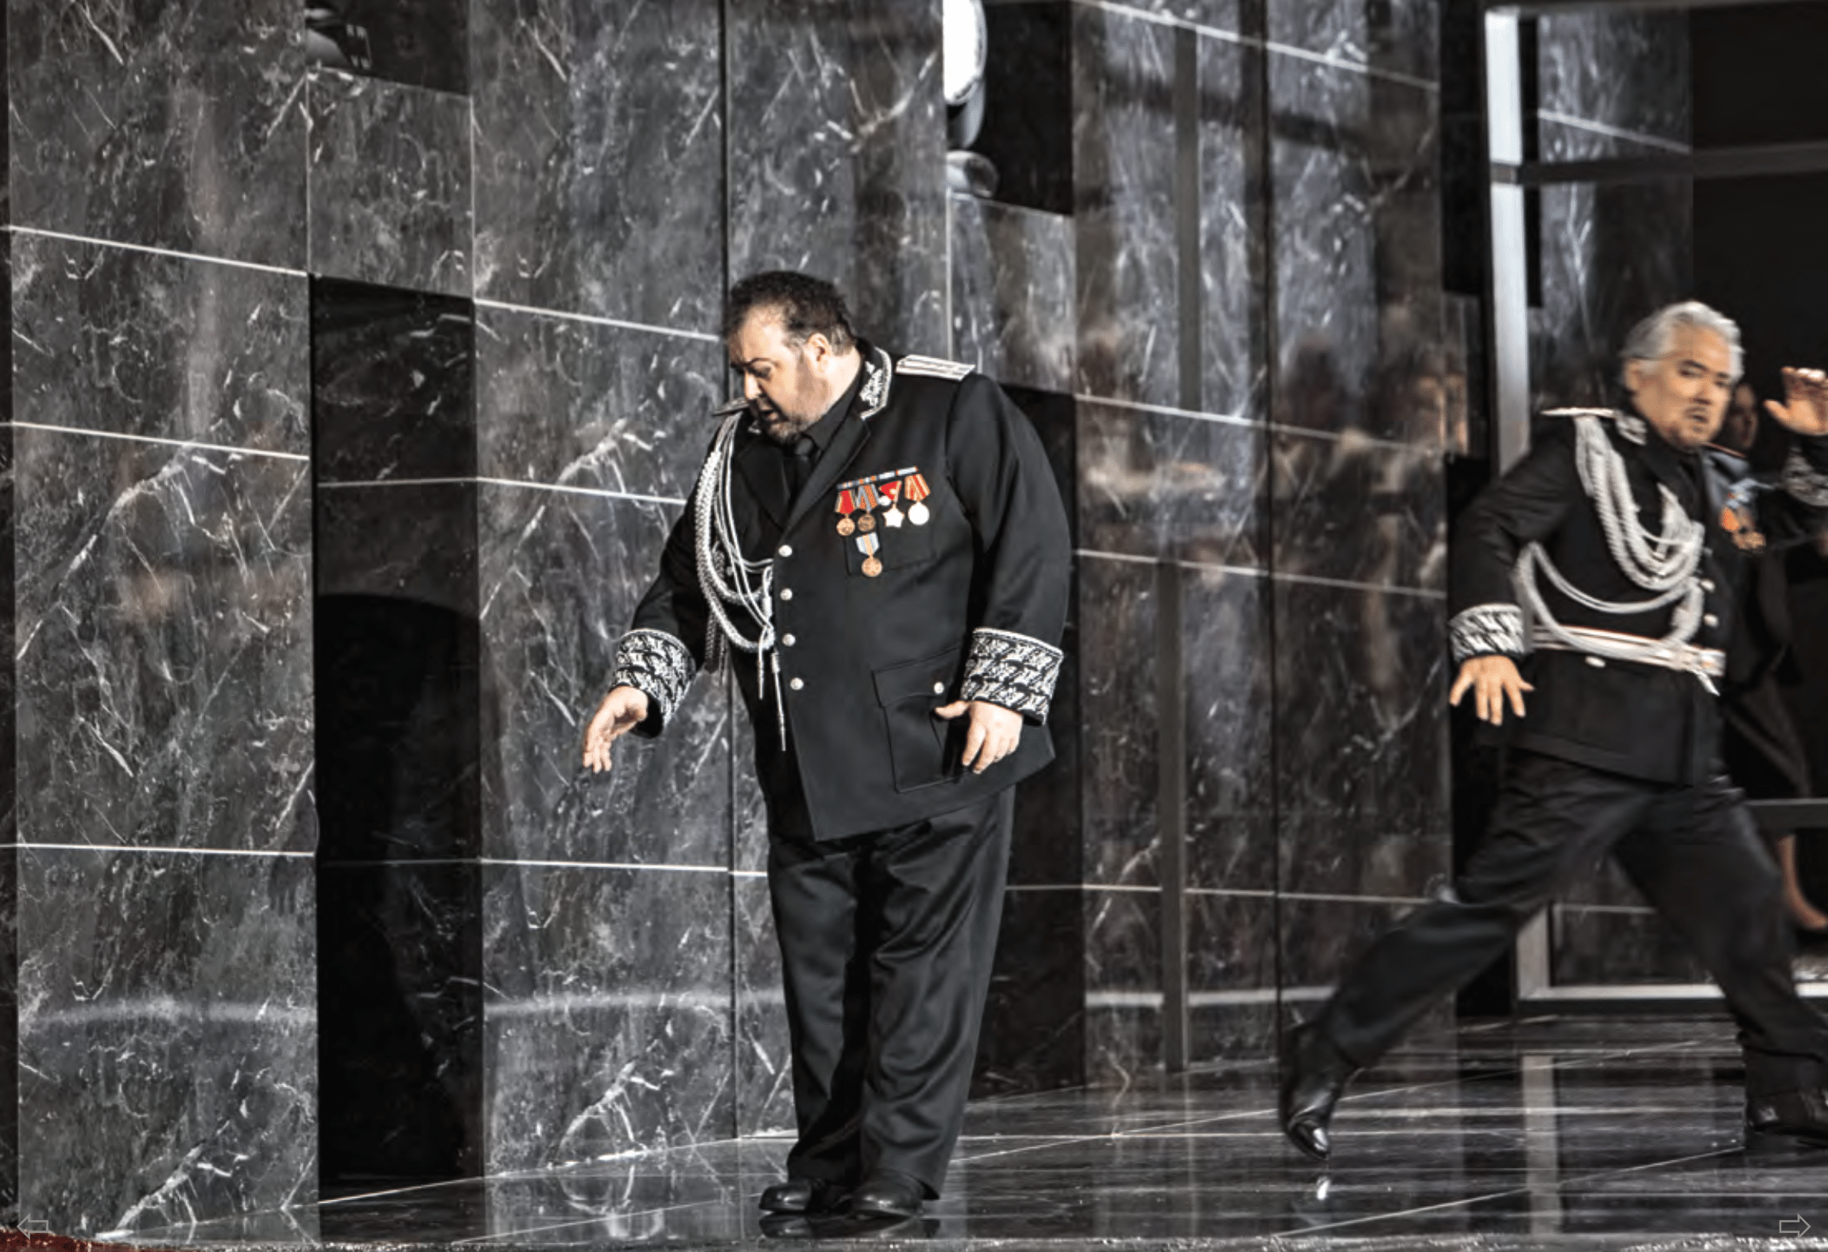
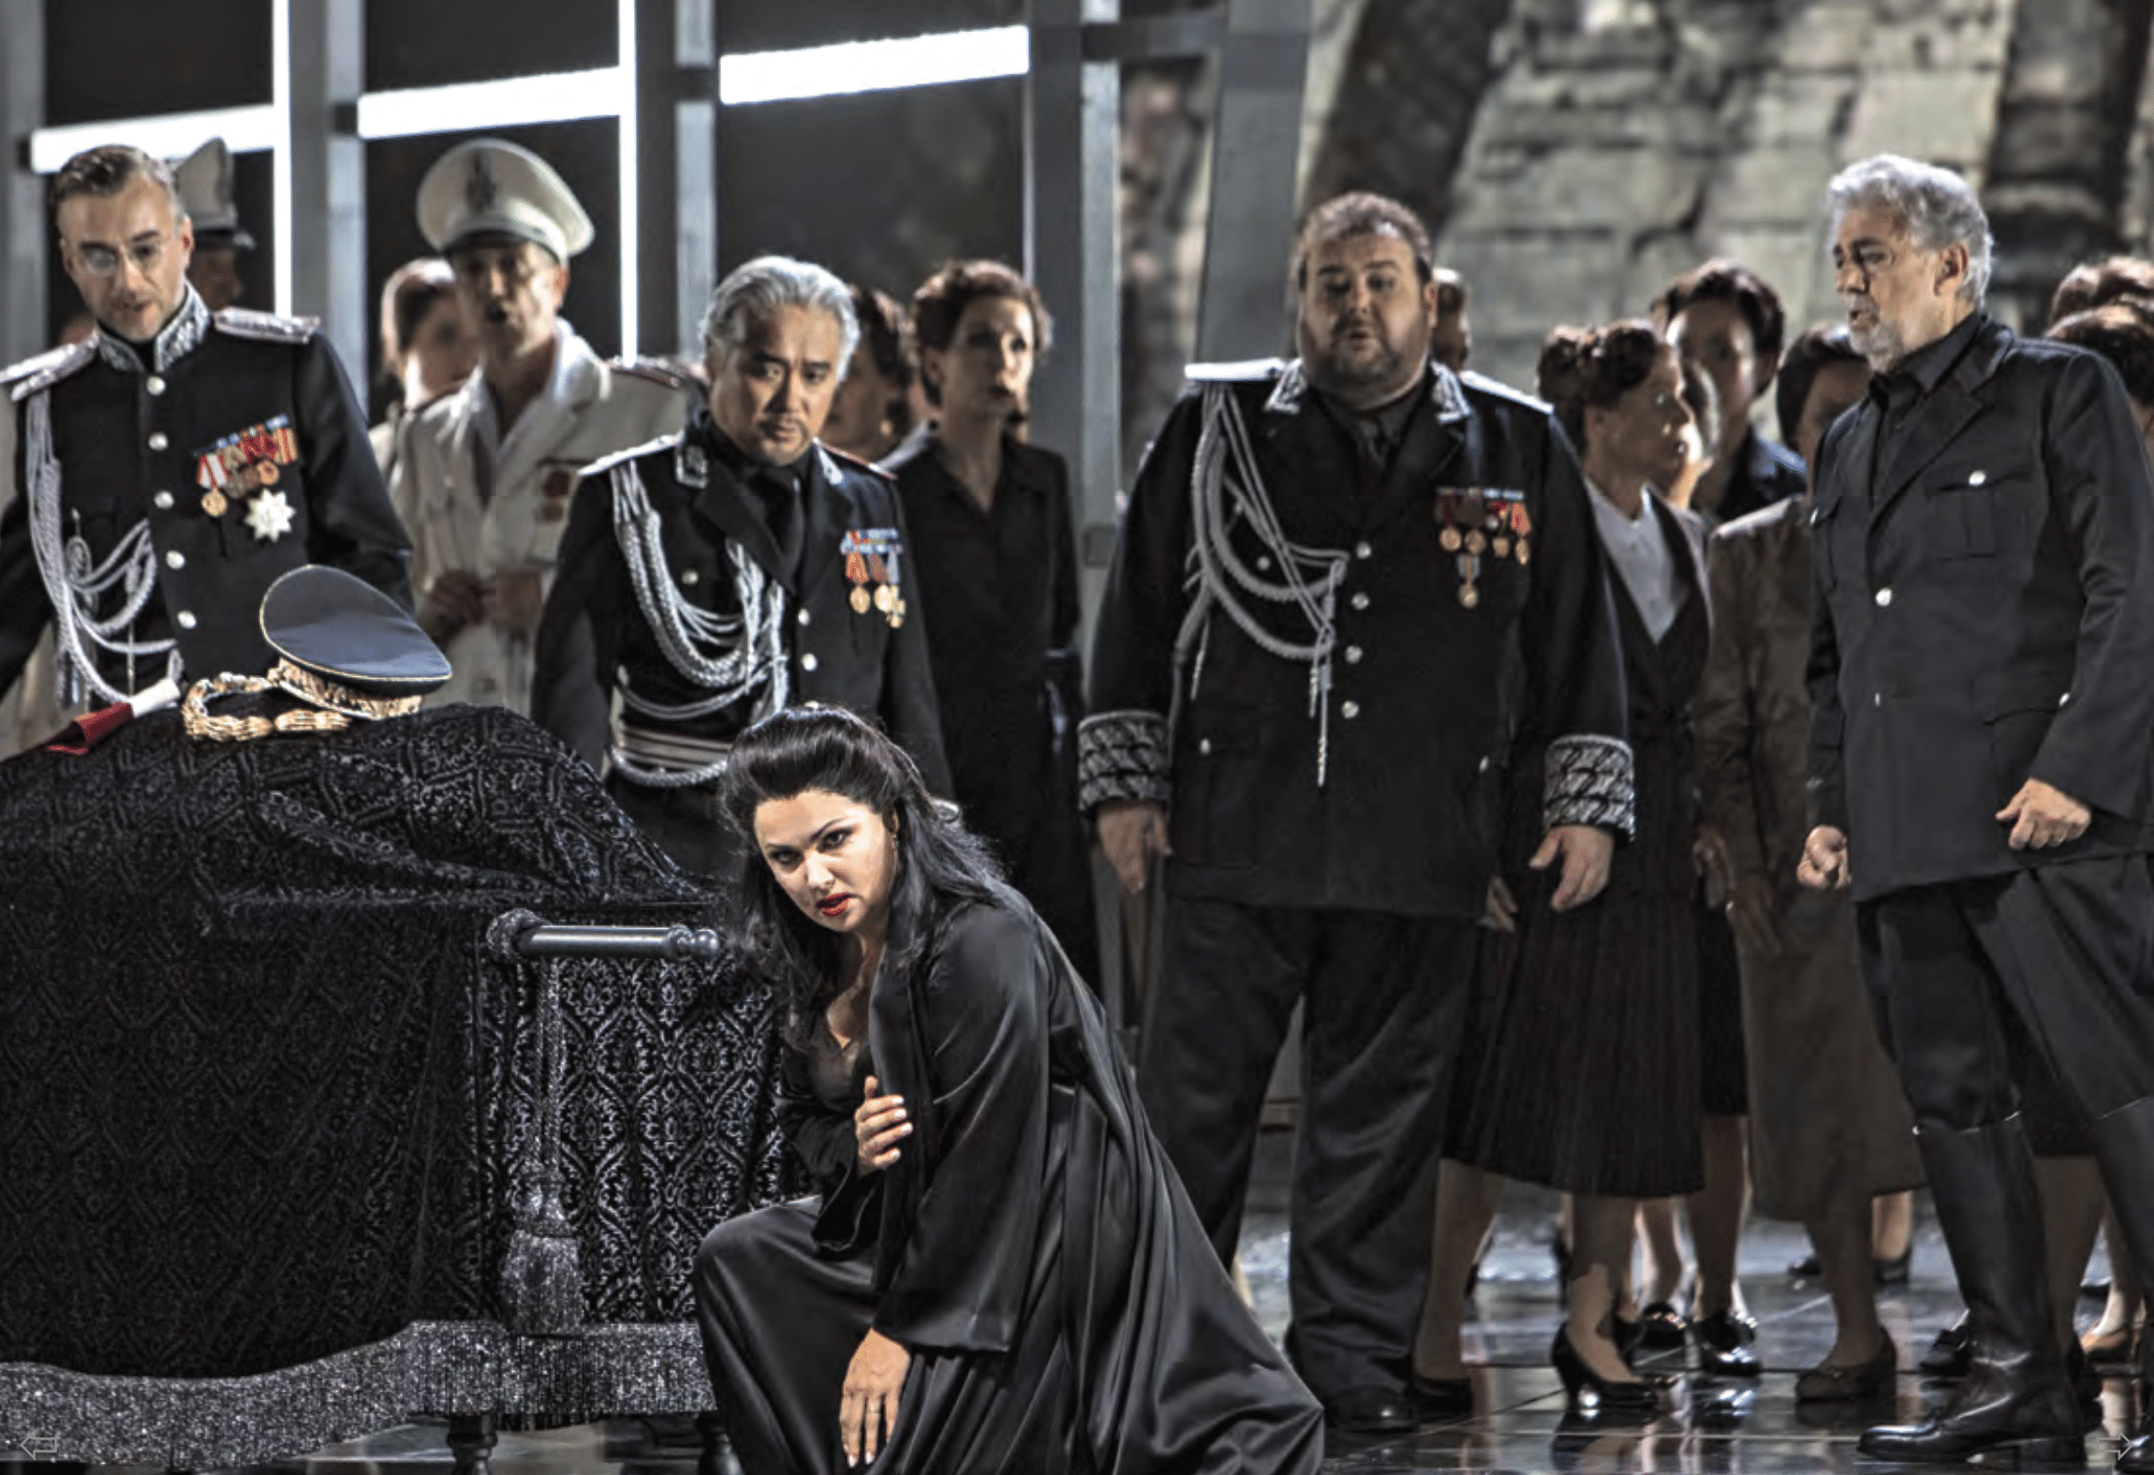

Slide 4
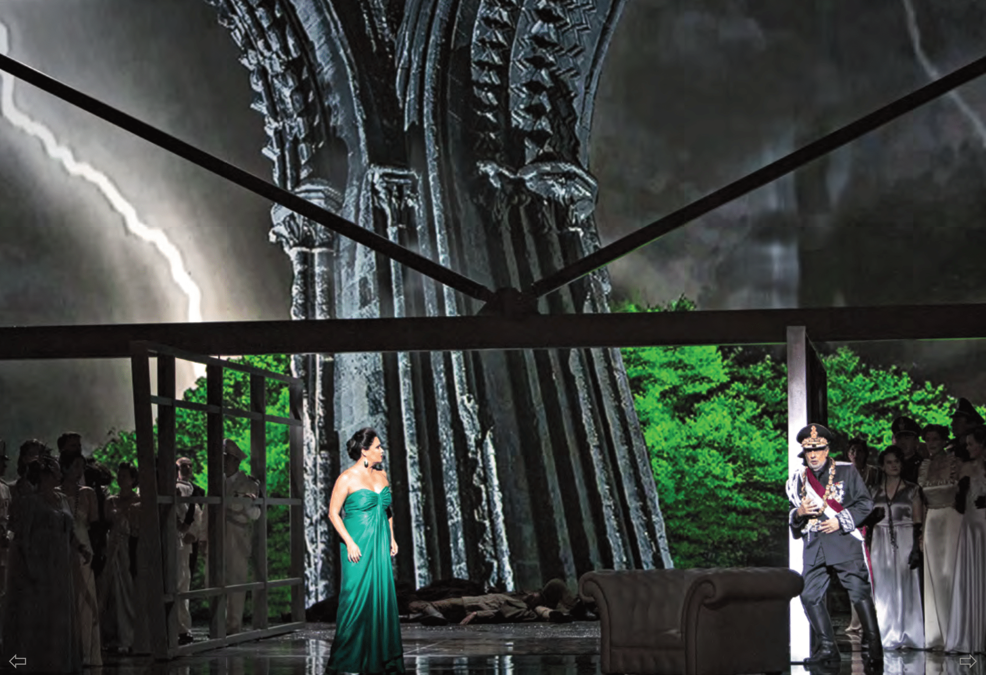
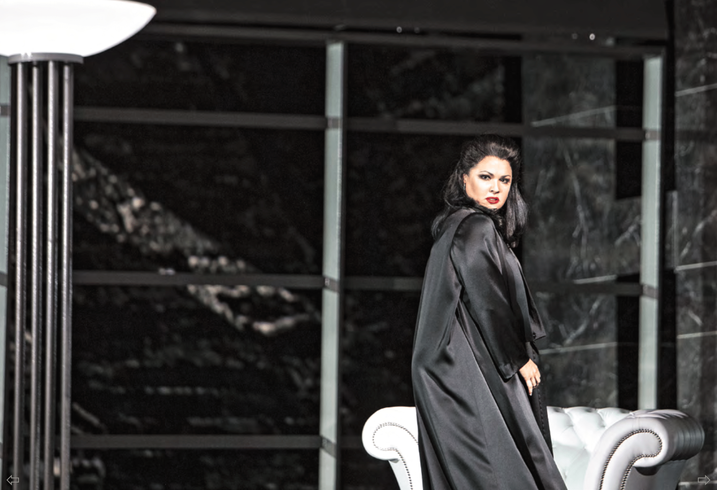

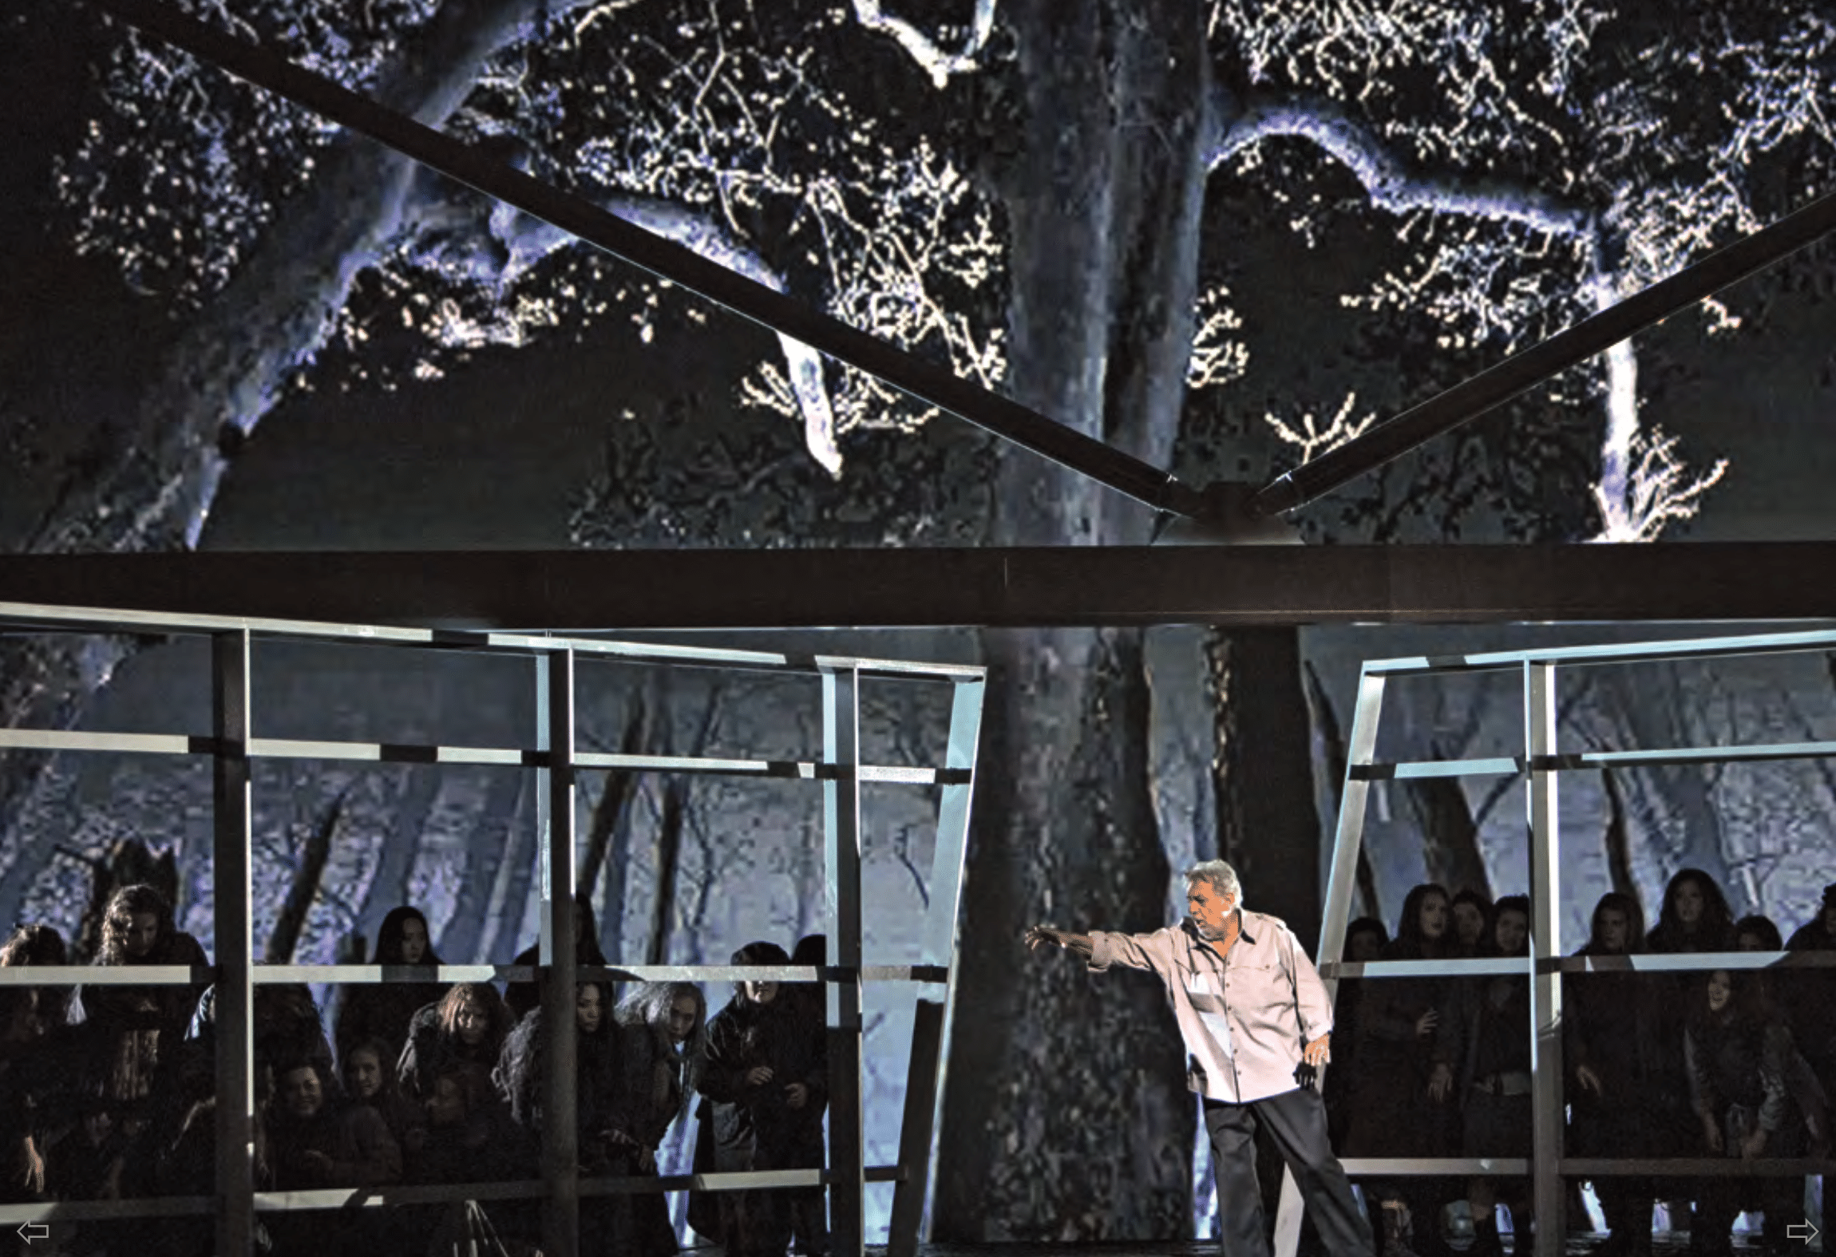

Slide 5
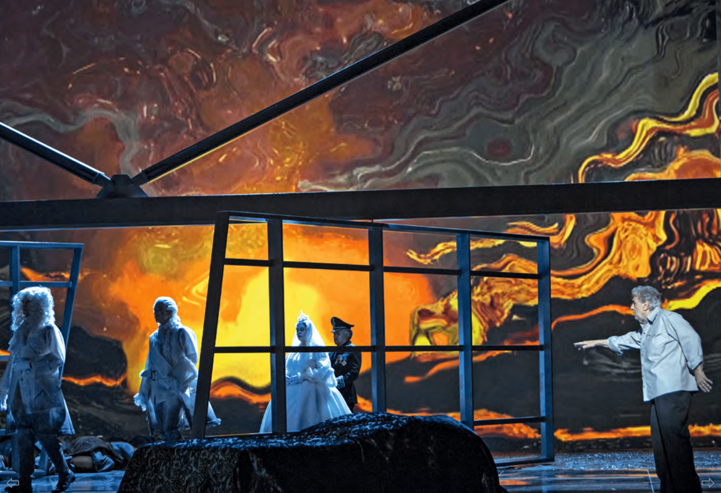

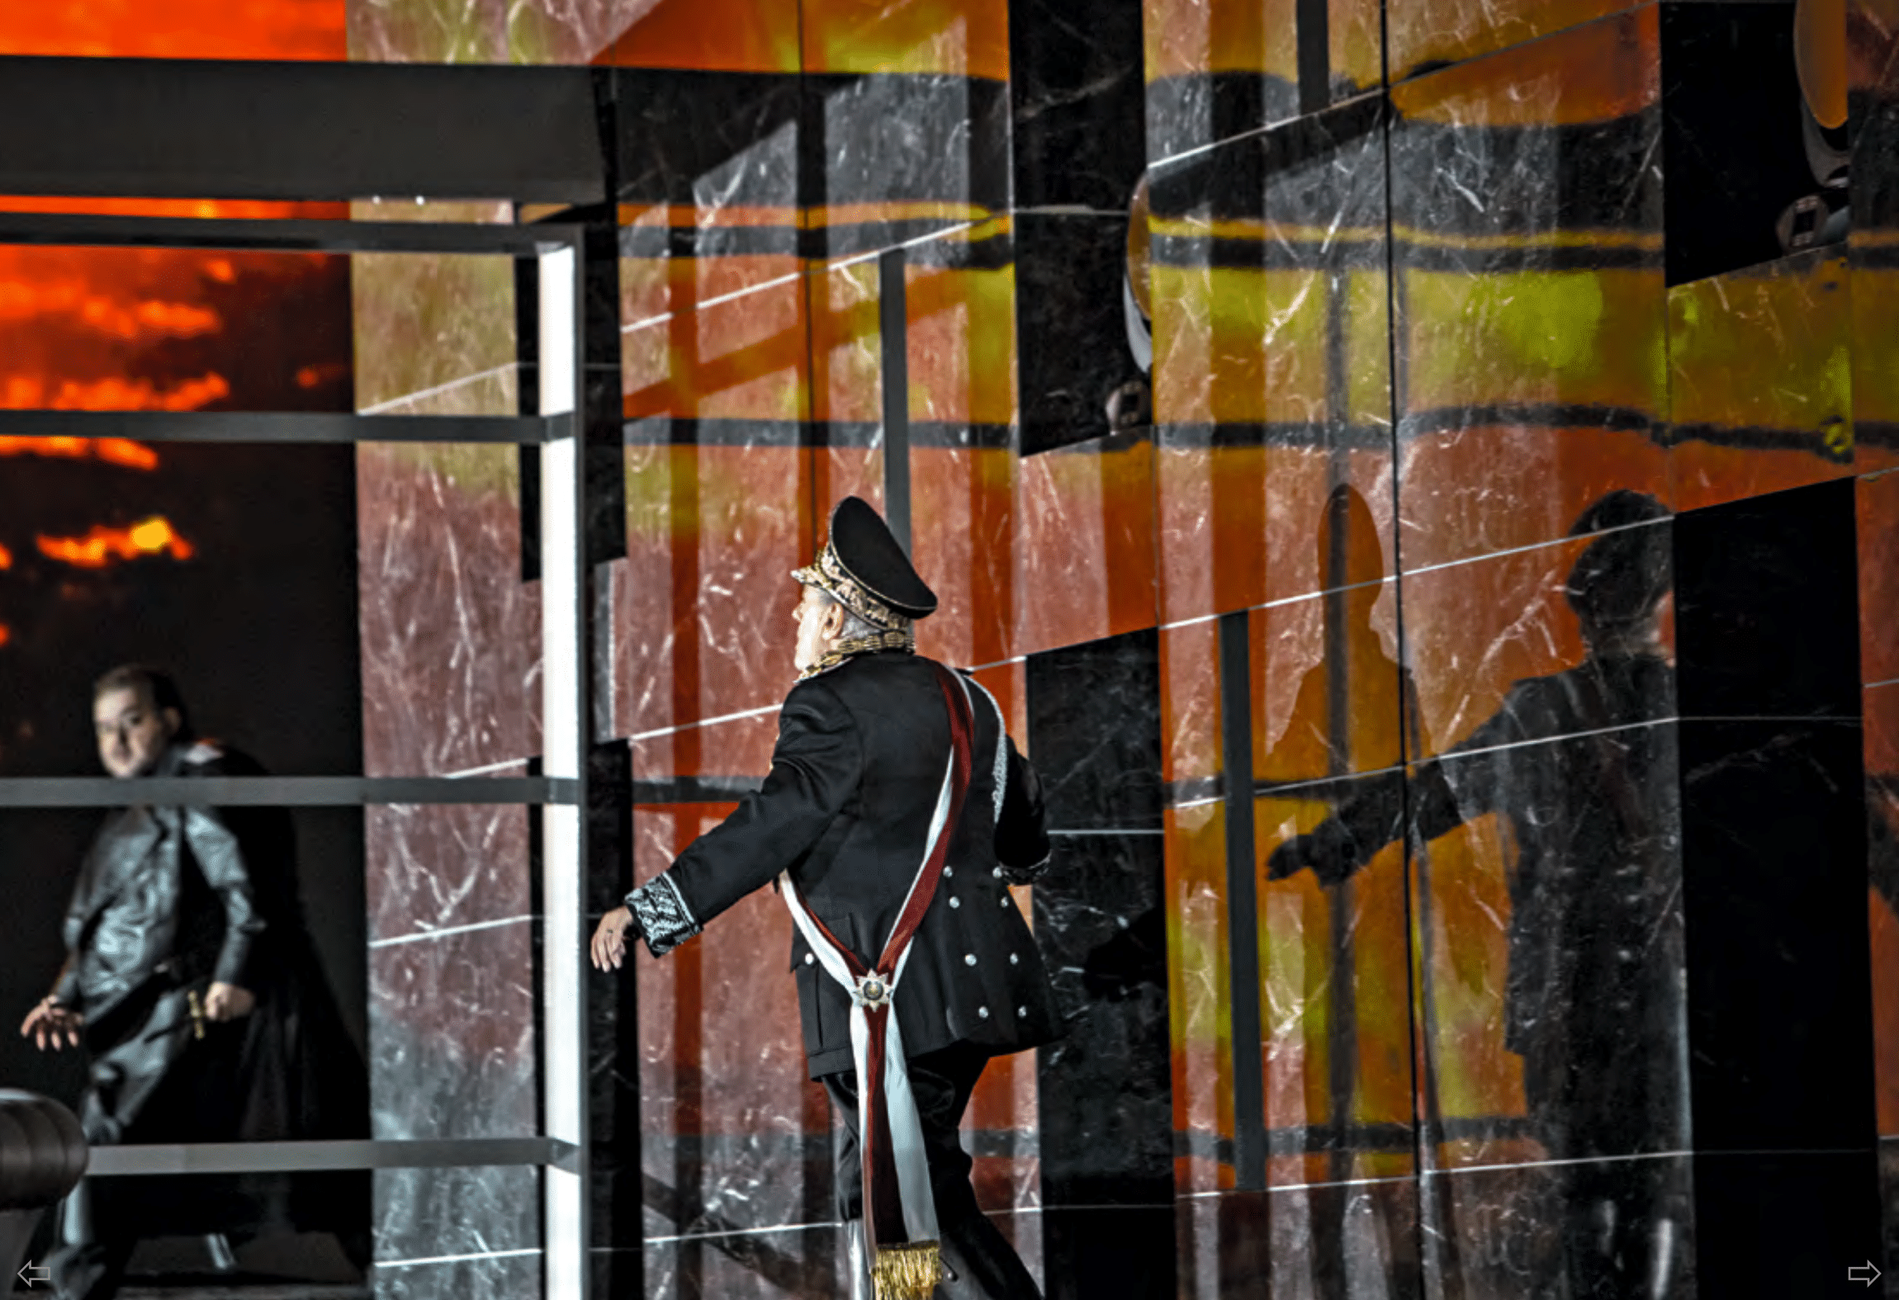
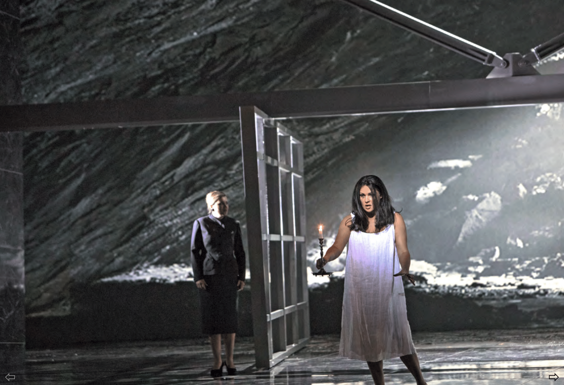

Slide 6


当然，当皮亚韦不能像他希望的那样完全实现他对剧本的想法时，威尔第的热情就受到了挫折。 作曲家随后咨询了安德烈亚·玛菲，她被认为是一般文学专家，尤其是莎士比亚专家，并且也得到了威尔第毫无保留的信任。 Maffei 特别致力于第三幕和第四幕，而总体布局——以及趋于简单但崇高、有时可悲的语言——要归功于 Piave 和 Verdi 自己。 同样重要的是，剧本主要基于莎士比亚的模型，但恰恰是那些情节被排除在外 - 歌剧剧本，如果它是基于口头戏剧，几乎不可能没有大量削减 - 在明亮或明亮的地方辐射很少甚至幽默。
黑暗是基本的大气基调，在威尔第的《麦克白》中一直占据主导地位。 Preludio，从第一个音符开始，就清楚地表明了这一点：接下来是分配给女巫的 F 小调齐奏主题——作品的中心调之一，这对于敲击管弦和弦的器乐前奏曲也是决定性的富有表现力的声音爆发，立即表明这里正在发起一场具有巨大音乐戏剧力量的事件。 然后是女士梦游的场景，音调神秘，旋律几乎从不摇摆，但带有威尔第在其成熟作品中以类似方式实现的辛酸。
如果要寻找《麦克白》在威尔第作品中的具体位置，那么无论如何都必须对这部完全不同寻常、非常标新立异的歌剧进行两次分类。 一方面，他的第十个舞台作品代表了“早期威尔第”，在他痛苦的“厨房岁月”中，他不得不构思、发展和表演一部又一部的作品，以便能够作为作曲家存在在公众面前，服从他那个时代的歌剧业务的要求，另一方面，在审美和实际表演条件明显不同的情况下——1865 年的巴黎与 1847 年的佛罗伦萨——在一定时间后复兴的可能性为他提供了一个受欢迎的机会从根本上修改分数。 1864 年 - 应剧院艺术指导的要求，该剧院已与传统歌剧院一起成为巴黎字面意义上的“大歌剧”的场地 - 他开始制作现年 17 岁的 »麦克白« 在浏览带有必修芭蕾舞插曲的新法语版本时，他发现了一些他不再喜欢的段落，尽管他本人非常重视这部作品：“在阅读这部音乐时，我遇到了一些我什至没有遇到过的事情好像不想找。 直截了当地说：很多作品都很弱，或者更糟糕的是，没有个性«，威尔第在原声中说道。 由于没有个性的音乐与威尔第歌剧戏剧作品的原则相矛盾，他无法避免将手放在音乐文本上。
威尔第煞费苦心地将《麦克白》乐谱的四分之一改成了三分之一：除了第三幕中相当华丽的芭蕾舞场景外， 第二幕中女士的咏叹调以及第四幕中更广泛的段落，例如难民的合唱，军队与主角之间的战斗，以及现在以军事合唱结束的实际结局。 正是这个版本，尽管使用的是意大利语并保留了许多原创思想，但在世界歌剧舞台上站稳了脚跟——尤其是因为“成熟的威尔第”的一部作品，他在作曲 - 他的 »Don Carlo« 的位置，在他的作品中有其公认的和 »complete« 的位置
尽管在构图和乐器方面发生了许多变化，但巴黎版本显然与威尔第的一项指导原则相关并致力于此，这从一开始就至关重要。 1846 年秋天，在他为他的新作品写笔记之前，他告诉弗朗切斯科·玛丽亚·皮亚韦他已经完成了一般特征和颜色（“墨水”）的起草。 他希望在他的音乐中添加一些非常个性化的东西，一些绝对适合莎士比亚令人钦佩的戏剧的东西，就声音的特定色调而言，它应该从一开始就拥有并发展出一种特殊的音乐戏剧力量。 文学模型本身，“麦克白的悲剧”，被尽可能接近地引用，而剧本更像是一种达到目的的手段，坚持反映“莎士比亚的精神”，并进入歌剧不间断且直接——仅出于这个原因，威尔第就不得不热衷于让自己比平时有更大程​​度的创作自由。
有些主题本质上有一些关于他们的夜间时间，基本上看起来除了阴沉和深渊之外什么都没有。 《麦克白》无疑是其中之一，既有莎士比亚的悲剧形式，也有威尔第的情节剧形式。 通过剧作家和作曲家这两个欧洲文化的巨人，苏格兰军阀和国王，在历史上是有形的，但几乎从不摆脱他的传奇，获得了他独特的外貌。 他生活在一个充满暴力的时代，当暴力达到他的目的时，他自己并没有不知所措。 麦克白成为统治者的典范，他实际上是在尸体上行走，对他来说一切手段都是可以接受的。 莎士比亚和威尔第，各自以自己的方式，把它变成了一个教训，讲述了两个强大人物的惊人兴衰，麦克白和他的夫人，他们彼此有着不可分割的联系——她主要是驱动力，他是执行机构。 尽管两个角色都出现了光明的一面，但至少是模糊地，他们被描绘成深黑色，始终留在阴暗的黑暗中。 类似于莎士比亚的黑暗悲剧，其特点是整个结构和个别场景特别简洁，威尔第创造了一部音乐剧，采用这种特殊的基调，并将其有效地带到歌剧舞台上。 的确，在威尔第的整个歌剧系列中，都有一些音色明显暗沉的音乐——例如，想想 »Ernani«、»Rigoletto«、»Il trovatore«、»Simon Boccanegra«、»Les vêpres siciliennes« 或也是 »Don Carlo« 的一部分——但他之前和之后都没有设计过色彩如此阴暗的作品。 1846 年夏天，当威尔第与佛罗伦萨 Teatro alla Pergola 的指挥亚历山德罗·拉纳里 (Alessandro Lanari) 就他应该以什么主题作为他的新歌剧的基础交换意见时——最终选择落在了《麦克白》上，他很清楚这项工作意味着风险。 继韦伯的 Der Freischütz 和 Meyerbeer 的 Robert le Diable 等戏剧于 1840 年代初在佛罗伦萨举行意大利首演之后，威尔第显然急于创作一部让壮观的“颤栗浪漫主义”元素发挥特殊作用的作品，一种美学方向这在当时引起了公众的强烈反响，并被添加到同样强大的奇幻元素中。 威尔第能够利用意大利对莎士比亚戏剧明显增长的兴趣。 直到 1820 年左右，他的悲剧才被翻译成意大利语，这些悲剧在欧洲其他地方（例如法国）早期被公认为戏剧艺术的巅峰之作； 直到 1838 年，威尔第和他的剧本作家提到的版本，即卡洛·鲁斯科尼 (Carlo Rusconi) 的散文译本才出版。 从一开始 - 这位对文字和声音之间的和谐关系极为敏感的作曲家就关心保持当时大约有 240 年历史的“麦克白悲剧”的定义氛围，尤其是在黑暗感，夜黑。 在整个构思和设计过程中，对莎士比亚及其作品的热情一直伴随着他，他试图将这种热情传递给他的员工。 在他自己的剧本和散文草稿的基础上，他将他忠实的编剧弗朗切斯科·玛丽亚·皮亚韦推向了最大化，尽管他与他合作了二十年，尽管并非总是没有冲突，但简短但更精确的设定词和诗句 实现凄美 - 莎士比亚备受推崇的戏剧的实质无论如何都应该保留，但必须以这样一种方式整合到歌剧剧本中，从而产生有效和有特色的场景，无论是主角、配角还是观众的眼睛大型合奏和合唱表演

Slide 7
黑暗、阴郁、可怕是基调，可以说是中心时刻，创造了作品的身份和特征。 这一点无法对威尔第的同时代人隐瞒，对后代也同样如此。 著名的英国威尔第研究者朱利安·布登 (Julian Budden) 就是这样提出《麦克白》乐谱的这一决定性特征的：“没有早期的歌剧有如此丰富的小调，北方的阴暗无处不在，没有任何地方可以如此有力地调用器乐手段。”事实上：没有任何地方有这么多简洁的段落，其中除了“悲伤”的音调外还使用了深黑色的音色。 前奏已经提到； 此外，第一幕和第三幕中女巫场景的大部分——尤其是在声乐段落之前的出现——都充满了它。 在第二幕中，女士 (»La luce langue«) 和班柯 (»Come dal ciel precipita«) 的两个独奏场景很明显是“夜曲”，以险恶的 E 小调开头，但都以轻松的结尾, 相当明亮的 E 大调。 在第一幕中邓肯国王被谋杀的恐怖合唱以强大的降 B 小调极强音（»Schiudi，inferno«）爆发，而在第四幕开始时难民合唱（»Patria oppressa«）以 A 小调，轮廓分明的哀叹手势和几乎绝望的悲伤表情。
麦克白本人，主人公和反英雄，也毫无疑问地进入了次要领域。 他的最后一个独奏场景（“Mal per me”）包含了他的临终和死亡，取自 1847 年为我们新准备的国家歌剧院演出而制作的佛罗伦萨版本，是对一无所获的失败生活的悲惨而凄凉的结局恶作剧而落在后面。 深沉的木头和黄铜演奏了一首忧郁、完全朴素的 F 小调帕兰多，充满了深刻的悲剧，最后绝望的爆发——很合乎逻辑的是，这部作品以与开始相同的调结束
年轻的威尔第有着非凡的舞台直觉，他的可靠之手在这里得到了体现。作为一个成熟的音乐剧作家，他有明显更多的差异化设计可供选择，但不一定是更初级的戏剧效果。 即使在原始版本中，对管弦乐器音色的精心处理也是惊人的，尤其是对管乐器的细微使用——趋向于较低的音域以强调“黑暗”——无论是在直接还是在比喻意义。 在 »Great Scene of the Apparitions« (»Gran Scena delle Apparizioni«) 中，这些特征在柔和的配乐中得以体现，但最重要的是在两个数字中，威尔第一直希望将其理解为他歌剧的主要部分，第一幕中麦克白和夫人的“Gran Scena e Duetto”和第四幕中的梦游场景（“Gran Scena del Sonnambulismo”），女仆和医生观察到这位女士处于奇怪的困惑和妄想状态：两者的特点都是由精心挑选的琴弦和由单簧管、英国管、巴松管、圆号和长号组成的精确选择的铜管部分决定的特殊声音。 两者都发音为“夜景”，威尔第希望为其添加和谐的音调氛围，这两者几乎不是巧合——它们在很长一段时间内都在 F 小调中——就像麦克白和第三段中的女士之间的“复仇二重奏”一样act 除了少数例外，管弦乐队必须极其安静和谨慎地演奏，而 Macbeth 和 Lady 的歌手最多只能用半声部演奏，»sotto voce«。 这里没有美声可以培养，而是点朗诵——准确地与词和情境相关——声音苍白，就像被蒙上了面纱。 威尔第已经让佛罗伦萨首演的主角们实现了这一理想，他意识到自己打破了普遍接受的期望，因为“优美的声音”的使用在歌剧文化中基本上是理所当然的事情，尤其是在意大利。
威尔第选择的配音组也非常规：男高音被分配了一个不太重要的角色——麦克达夫——而男中音则作为特别突出的主角和主人公出现。 女士也不一定是一个“经典”的女高音角色，而是一个非常有个性的、多面的人物：这个角色在过去和现在都被委托给女中音，具有安全的音高和穿透力，并由令人信服的人演唱。他们喜欢 ver - 身体强壮，会说话。 不仅在管弦乐队而且在声乐部分，黑暗的倾向是明白无误的。
毕竟，是角色自己表达了恐怖，唱着“恐怖”、“恐怖”和其他东西——考虑到他们经历的事件和他们所处的境地，这不足为奇。 当发现邓肯的谋杀案时，麦克德夫的声音和班柯一样震惊，他在漆黑的夜晚担心自己的生命安全。 当女服务员和医生面对梦游女士的存在时，他们感到麻木不仁的恐惧，尽管这不是第一次了。 伟大的恐吓者和恐吓者麦克白也未能幸免：在他的第一次杀人行为打破了道德和同情心的所有障碍之后，他被恐惧所笼罩，就像当他看到未来国王真正不真实的游行时一样。第三幕，班柯，但不是他，他是他们祖先的血与剑的统治者。 没有人能伤害他，生命和肢体安全的胜利感，出乎意料地变成了相反的东西，让他害怕最坏的情况。 “哦！ Mio terror!« – 从现在开始，恐惧将成为他的永恒伴侣，甚至比以前更强大，并带来不可避免的后果，直到他自己，如此艰难，完全绝望的死亡。

Slide 8
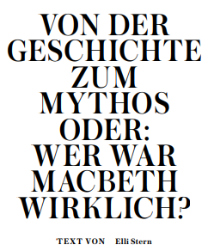
从历史到神话或：麦克白到底是谁？
在莎士比亚于 1605/06 年写下《麦克白的悲剧》大约 500 年后，麦克白已经发展成为深深铭刻在现代人意识中的原型之一。 麦克白属于那组原型人物，例如 B. Don Giovanni 和 Faust，众所周知，它们在历史上确实存在并发挥了具体作用，不像。 B. 奥德修斯或哈姆雷特。 但从历史到神话的道路并没有让那些走过它的人保持不变。 历史学家告诉我们的关于麦克白的内容有些模棱两可：各种来源相互矛盾，考虑到苏格兰君主制的历史是已知最混乱的历史之一，这实际上并不特别令人惊讶。 大约在 1005 年，麦克白诞生了。 他的家谱无法绝对确定地重建，但可以肯定的是，他与王室关系密切——尤其是与肯尼思三世 (Kenneth III)。 （国王从 997 年到 1005 年）以及他的凶手和继任者马尔科姆二世（国王从 1005 年到 1034 年），他们代表了家族中最重要的两个分支。 1033 年，麦克白与肯尼思三世的女儿格鲁奥赫结婚，肯尼思三世在与吉拉科姆盖恩的第一次婚姻中生下了一个名叫鲁拉赫的孩子。 在 Raphael Holinshed 的英格兰、苏格兰和爱尔兰编年史中，第二版（1587 年）是许多莎士比亚戏剧最重要的来源之一，麦克白夫人被描述为非常雄心勃勃，“燃烧”着对头衔的渴望女王«描述
1034年，马尔科姆二世之后肯尼思三世的所有男性后裔。 被杀，他的孙子邓肯一世（肯尼斯之女的儿子）即位. 霍林希德将他的统治描述为不可持续的：“邓肯统治的开始非常和平，没有任何干扰可言； 但当他被发现忽视对不法行为者的惩罚时，许多煽动者乘机扰乱社区的和平与安宁。”血腥的方式，成功地：
“当麦克白进军 Lochquaber 时，他到来的消息吓坏了敌人，以至于他们中的许多人秘密驱逐了他们的领袖麦克多沃德，麦克白无论如何都被迫与麦克白剩余的部下作战。 然而，他被打败并逃到城堡寻求保护，他的妻子和孩子被关押在那里。 最后，他看到自己再也无法守住堡垒对抗敌人，如果投降，他也不能逃命——他先杀了妻子和孩子，然后杀了自己，唯恐他该投降了，以最可怕的方式处决，以威慑他人。 当麦克白通过当时打开的城堡大门进入时，他在其他死者中发现了麦克多沃德的尸体。 可怜的景象并没有平息他残忍的本性，他的头被砍下，钉在一根木桩上。 然后他把它作为礼物送给了国王。 他下令将无头躯干挂在高高的绞架上
那些来自西部群岛的人因帮助麦克多瓦尔的叛国事业而乞求宽恕，他以索要大笔金钱作为惩罚：而那些他在夸伯湖俘虏的人，他们去那里拿起武器与国王作战，他处决了国王. 正因为如此，岛上的居民对他怀有致命的怨恨，称他为破坏条约的人、嗜血的暴君，以及残忍杀害国王本应原谅的人的凶手。 因此，在麦克白的大力努力下，正义和法律得以恢复。邓肯此前曾对诺森比亚和达勒姆发动过几次失败的战役，并未能成功保卫北部边境。 这些战败激起了贵族们的不满。 当邓肯授予他年幼的儿子马尔科姆坎伯兰王子的头衔，使他成为王位继承人时，麦克白不得不放弃自己成为国王的希望，这种希望基于他与王室的密切关系。
但是这个传说也与霍林斯德的编年史有关，它说过了一段时间后，三个女巫向他预言了苏格兰王位，于是麦克白下定决心谋杀他的国王邓肯，以助他一臂之力。一个标题。 这一幕是莎士比亚的《麦克白》的中心，并已成为背叛法律和国家的象征。 但是，如果你甚至浏览苏格兰的历史，你很快就会意识到在麦克白生活的时代，武力夺取王位是很普遍的。 王室分为两支，当权力掌握在一方手中时，另一方的首领可以说有感到被背叛的权利。 由于这种制度，从马​​尔科姆一世（943-954）到邓肯二世统治时期（1094），仅十位国王就在权力更迭中被杀。
麦克白后来也被他的继任者杀害，从某种意义上说，麦克白只是提出了一个合法的主张，按照他家族的血腥传统谋杀了邓肯，正如编年史家霍林希德指出的那样：“他开始寻求建议——寻求它，因为他确实用武力夺取了王国。 据他所知，这是他的权利，因为此前邓肯已尽一切可能剥夺他所有的头衔和权利，以便在机会出现时要求他继承王位。”他的统治持续了 17 年，从 1040 年到 1057 年，并且是总体评价为成功。 他在国内政治和确保苏格兰边界安全方面都表现出色，并且是已知的第一位支持教会的苏格兰国王。 “在邓肯的儿子们逃走之后，麦克白为了赢得他们的青睐，对他的王国的贵族非常慷慨。 当他们显然不构成威胁时，他专注于维护法律和秩序，惩罚所有因邓肯软弱和懒惰的领导而成为可能的令人发指的罪行 [...] 1054 年，邓肯的儿子马尔科姆在他父亲被谋杀后逃往英格兰，他率领一支大军进攻麦克白，并在邓西南赢得了第一场胜利。 1057 年，决定性的遭遇战发生在 Lumphanan 附近，麦克白就在那里被杀。 他的追随者随后宣布他的继子卢拉赫为王，但他也被杀，马尔科姆以马尔科姆三世的头衔取代了他的位置。 一种。

Slide 9
1606 年 8 月 7 日，麦克白的悲剧在汉普顿宫为英格兰国王詹姆斯一世上演。 莎士比亚创作这部戏剧时，审美和政治考虑都在指引着他。 1603 年，国王授予莎士比亚剧团“The King's Men”的称号，作为回报，莎士比亚试图用他的“麦克白”取悦国王，这也符合他的戏剧意图。 例如，他有 B. 女巫的重要性，在霍林斯德已经以最鲜艳的色彩描绘，仍然增加； 因为众所周知，詹姆斯一世对神秘学非常感兴趣。 1597 年，他甚至出版了一本关于这个主题的书《恶魔学》。 莎士比亚在几个重要的地方偏离了他的来源，霍林斯德编年史，以便更好地呈现国王。 霍林希德与莎士比亚最大的不同在于班柯在刺杀邓肯中所扮演的角色。 事实上，班柯似乎是一位苏格兰历史学家的幸运发明 - 大概是赫克托·伯斯 (Hector Boece) 在他 1527 年的 Scotorum Historiae 中。 班柯的名字第一次出现在那里——可能是为了将高贵和传统的血统归于斯图亚特王朝。 在 Holinshed Banquo 中，他是麦克白的同谋 [...]，在莎士比亚中，他是谴责麦克白行为的詹姆士一世的无辜祖先。 从戏剧上讲，这个解决方案让莎士比亚在班柯抵抗女巫的诱惑（女巫向他预言他将成为国王之父）和麦克白屈服于邪恶势力并害怕班柯的美德之间形成鲜明对比。
强调麦克白行为的应受谴责增强了这种对比的有效性（莎士比亚为此目的引用了编年史中的另一段，其中霍林希德描述了唐瓦尔德谋杀达夫国王）：他对王位的要求没有被提及，他强壮而年轻，而邓肯则年老而虚弱，他谋杀了为人民服务的合法国王——詹姆斯在 1598 年的“巴西利康多罗斯”中区分了合法和非法的统治——只是为了维持他的暴虐权力。 毕竟，麦克白不仅谋杀了一位国王，还谋杀了一个满怀信心来到他家的客人。 至于“真正的”麦克白和 Gruoch aka Lady Macbeth，很难判断人们应该羡慕还是悲叹他们从历史人物到神话的进程：无论他们在历史现实中做了什么——过于积极的事情——可能已经完成，是它的范围不会超出一本或另一本历史书中几行的提及。 但这两个角色通过音乐和文学经历的转变，尽管在这个过程中被重新设计成更黑暗、更暴力的角色，这意味着即使在今天，一种强烈而迷人的光环围绕着他们——他们成为一个为两种现象发展的符号，这两种现象仍然存在活在我们的现实中：对权力永不满足的欲望和恐怖统治下的罪行。

